Slide 1
CSH2B3 / TEORI BAHASA DAN AUTOMATA
NP Problem
Source: Sipser’s book and some resources

Slide 2
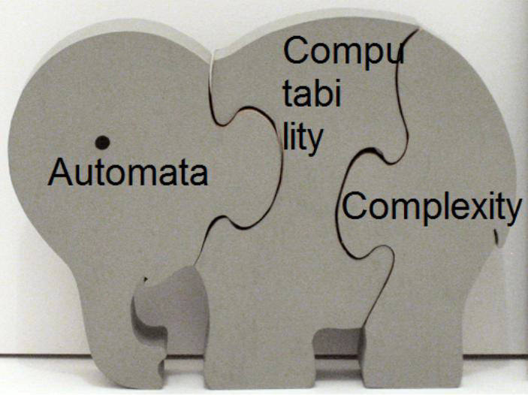
Note: Tiga area teori komputasi
Reference: Sipser, M. (2012). Introduction to the Theory of Computation. Cengage Learning.
Dengan mempelajari teori komputasi, kita ingin tahu apa kemampuan dasar dan keterbatasan komputer?

Slide 3
Complexity
Dalam komputasi, apa yang membedakan suatu permasalahan sebagai sulit dan lainnya mudah?
Complexity telah diteliti selama lebih dari 40 tahun.
Pencapaian? Mengelompokkan permasalahan (problem) berdasarkan kesulitan komputasinya.
Mudah (easy) → sorting problem
Sulit (hard) → scheduling problem
Salah satu penerapannya: cryptography

Slide 4
Computability
Sampai pertengahan abad ke-20, Kurt Godel, Alan Turing, dan Alonzo Church menemukan bahwa permasalahan tertentu tidak dapat dipecahkan oleh komputer
Sebagai contoh: masalah menentukan apakah pernyataan matematika bernilai true atau false.
Salah satu konsekuensinya: pengembangan ide terkait model teoritis komputer yang akhirnya mengarah pada pembuatan komputer secara fisik.
Dalam teori kompleksitas (complexity), tujuannya adalah mengelompokkan masalah menjadi yang mudah dan yang sulit;
Dalam teori computability, masalah dikelompokkan menjadi dapat dipecahkan (solvable ) dan tidak dapat dipecahkan.
Beberapa konsep computability digunakan dalam teori complexity theory.

Slide 5
Automata
Teori automata terkait dengan pendefinisian dan sifat model matematika dari komputasi.
Salah satu model, yaitu finite automaton, digunakan dalam text processing, compilers, dan hardware design.
Model lainnya, disebut context-free grammar, digunakan dalam programming languages dan artificial intelligence.
Teori computability dan complexity memerlukan definisi komputer yang tidak ambigu (precise). Teori automata memungkinkan definisi formal dari komputasi. computation.

Slide 6
Note: Turing Machine
Alan Turing mendefinisikan mesin abstrak (disebut mesin Turing) yang memiliki sifat:
Dapat membaca (input)
Dapat menulis (output)
Dapat memutuskan apa yang dilakukan berdasarkan status saat ini dan simbol yang dibaca, untuk menetapkan apa yang dilakukan pada langkah selanjutnya
Tiga kemungkinan keluaran mesin Turing: mesin dapat menerima, menolak, atau loop (mesin tidak berhenti / tidak pernah menuju halting state).

Slide 7
.. (lanjutan)
Sebuah mesin Turing M dapat gagal menerima input dengan mencapai q_{reject} state dan menolak, atau looping.
Sulit membedakan sebuah mesin yang looping dari mesin yang berjalan dalam waktu yang lama.
Lebih disukai mesin Turing yang halt pada semua input; mesin seperti itu tidak pernah loop.
Mesin ini disebut deciders karena mereka selalu membuat keputusan untuk menerima atau menolak.

Slide 8
Pendahuluan
Jika mudah untuk mengecek bahwa solusi untuk sebuah masalah adalah benar, apakah juga mudah untuk memecahkan masalah tersebut?
Apakah jika kita dengan cepat mengenali jawaban yang benar (NP) berarti juga ada cara yang cepat untuk menemukannya (P) ?
Sulit untuk manusia, mudah bagi komputer (contoh: maze, rubic, sudoku). Komputer dapat memecahkan masalah sudoku 9x9 dalam waktu beberapa milidetik
Namun jika ukuran sudoku semakin besar maka permasalahan semkain sulit, dengan cepat sulit dipecahkan oleh superkomputer sekalipun.

Slide 9
Alan Turing’s paper (the universal computing machine)
“Adalah mungkin untuk mnemukan sebuah mesin yang dapat digunakan untuk komputasi computable sequence apapun”
operasi dari mesin dapat dituliskan dalam bentuk sebuah program
John von Neumann → program adalah
mesin itu sendiri (komputer).
ALU
Memory

Slide 10
Namun ...
Bottleneck dari mesin tersebut yaitu:
Waktu → waktu yang diperlukan untuk rangkaian kombinasi permasalahan kompleks
Ruang → kehabisan memory
John Nash → mengungkapkan kebutuhan komputasional untuk permasalahan tertentu (e.g pemecahan kode); komputasi tumbuh relatif terhadap ukuran input.

Slide 11
Cara mengukur waktu yang digunakan untuk memecahkan suatu masalah.

Slide 12
Permasalahan dan algoritma
Algoritma yang efisien telah dirancang untuk banyak permasalahan, seperti:
integer arithmetic operations,
sorting,
matrix multiplication,
shortest path in a graph,
minimum spanning tree,
Permasalahan ini terhitung polynomial-time solvable: terdapat algoritma untuk memecahkan setiap permasalahan ini dalam waktu polynomial time untuk worst case.
Dalam worst-case analysis, yang dipertimbangkan adalah waktu terlama dari semua input untuk panjang tertentu.

Slide 13
.. lanjutan
Namun banyak permasalahan lain yang seringkali dinyatakan belum ada/ belum ditemukan algoritma polynomial yang efisien.
Jika ada permasalahan baru, bagaimana kita tahu apakah bisa dicari algoritma yang efisien untuk permasalahan tersebut?

Slide 14
Contoh:
Berapa lama untuk menghitung 2868 + 5298 (4 digit), 15673 + 99954 (5 digit), dst.
Yang dilihat bukan lagi waktu yang diperlukan untuk menghasilkan jawaban ...
Time (seconds)
4
5
6
7
...
UKURAN INPUT

Slide 15
Contoh:
Berapa lama untuk menghitung 2868 + 5298 (4 digit), 15673 + 99954 (5 digit), dst.
Melainkan diukur menggunakan jumlah operasi yang diperlukan untuk menghasilkan jawabans
Time (#operations)
4
5
6
7
...
UKURAN INPUT

Slide 16
.. atau jumlah langkah (steps)
Atau jumlah transisi state yang dilalui mesin untuk menghasilkan jawaban
Time (steps)
4
5
6
7
...
UKURAN INPUT

Slide 17
Penjumlahan tumbuh lebih lambat daripada perkalian
perkalian
Time (steps)
penjumlahan
...
UKURAN INPUT

Slide 18
Bentuk pertumbuhan mengklasifikasi permasalahan
harder
Time (steps)
easier
...
UKURAN INPUT

Slide 19
Bagaimana mengelompokkan (mengklasifikasikan) permasalahan berdasarkan jumlah waktu yang diperlukan

Slide 20
Mengapa kita perlu kelas kompleksitas permasalahan?
The bandersnatch problem
Atasan anda meminta dibuatkan algoritma untuk mengecek apakah komponen baru yang dibuat untuk mesin bandersnatch memenuhi semua persyaratan rancangan.
Anda membuat algoritma tersebut, namun algoritma itu tetap berjalan terlalu lambat.
Hasilnya adalah keseluruhan produksi tertahan.

Slide 21
Kemungkinan jawaban
Misal anda gagal menemukan algoritma yang cepat. Apa yang akan anda katakan pada atasan anda?
“Nampaknya saya terlalu bodoh. . . ” (pengakuan berbahaya)
“Tidak ada algoritma yang cepat!” (lower bound proof)
“Saya tidak bisa memecahkannya, tapi yang lain juga tidak bisa . . . ” (NP-completeness reduction)

Slide 22

Jika anda tidak bisa melakukan sesuatu, buktikan bahwa hal itu tidak bisa dilakukan
Ide bagus, namun banyak masalah yang tidak bisa dibuktikan juga.
... Jadi bila atasan anda meminta anda menunjukkan LAMBATNYA algoritma anda,
apa yang akan anda katakan?

Slide 23
.. (lanjutan)
“Saya tidak bisa membuktikan bahwa itu tidak bisa dilakukan, tapi saya bisa membuktikan bahwa masalah ini sama sulitnya dengan semua permasalahan ini:
traveling salesman problem,
propositional satisfiability,
solving quadratic Diophantine equations,
shortest common supersequence,
bounded post correspondance problem,
Dan belum ada SEORANGPUN yang menemukan solusinya dalam polynomial time juga !”

Slide 24
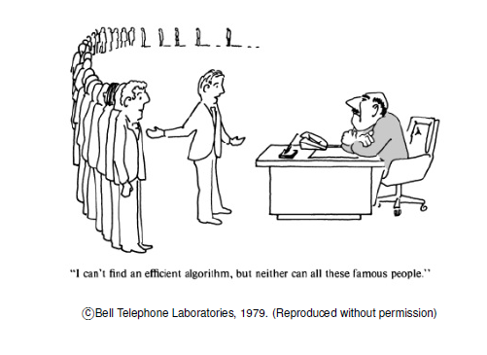
Dengan kata lain
Anda mungkin dapat membuktikan ekivalensi permasalahan anda dengan yang lainnya yang terlihat sulit.
Ini adalah motivasi kunsi untuk kelas NP-Complete problems (permasalahan yang semuanya memiliki level maksimum kesukaran yang ekivalen).

Slide 25
Keberadaan loop dalam program membuat pertumbuhan beberapa masalah meningkat tajam
Loop: do something, n times
n digit input
Nested loops (loop dalam loop), akan memerlukan nxn = n² times
Untuk tiga nested loops, akan memerlukan n³ times
Menjadi polynomial time → n^{k} (contoh: n sebagai panjang input, k sebagai kedalaman loop nested)

Slide 26
Bentuk pertumbuhan mengklasifikasi permasalahan
Exponential time (k^{n})
Polynomial time (n^{k})
Time (steps)
Linear time growth (n)
...
INPUT SIZE

Slide 27
Pada umumnya permasalahan memerlukan polynomial time. Contoh: mengurutkan sejumlah bilangan
All problems
E
P

Slide 28
Namun ada jenis pertumbuhan lainnya yang menimbulkan masalah. Contoh: memecahkan password dengan menebak semua kemungkinan passwords A A A J ( kita harus mencoba kemungkinan huruf-huruf lainnya untuk setiap huruf)
All problems
E
Eksponensial
P

Slide 29
Hal ini berarti jumlah waktu untuk nested loop tumbuh sejalan dengan ukuran input
Jika panjang password adalah 4 digit, maka akan memerlukan 4 nested loops
Dalam kasus ini, eksponen tumbuh sejalan dengan ukuran input (lihat slide hal. 26)
All problems
E
Eksponensial
P

Slide 30
Jadi ...
Dalam algoritma polynomial algorithm P (n^{k}), jumlah loop tidak berubah seiring pertumbuhan input → practical
Penambahan input n hanya menambah jumlah langkah yang diperlukan dalam setiap loop
Dalam algoritma exponential (k^{n}), jumlah loop bertambah saat input bertambah → not practical (tidak perlu input yang besar dalam kasus eksponensial untuk mencapai satu titik dengan jumlah operasi atau loop yang melebihi kemampuan yang bisa ditangani oleh komputer

Slide 31
Class P (P Problem)
Secara informal, class P merupakan kelas decision problem yang dapat dipecahkan dengan algoritma dalam sejumlah langkah yang dibatasi oleh polynomial tetap dalam hal panjang input. (Stephen Cook)
Panjang input mengacu pada jumlah simbol yang dituliskan dalam alfabet (bahasa) yang dierlukan untuk menggambarkan permasalahan.
P singkatan dari kelas permasalahan yang memiliki algorithma praktis (= algoritma yang dapat berjalan dalam waktu yang masuk diakal)

Slide 32
(cont.)
Dalam P, jumlah langkah yang diperlukan untuk memecahkan masalah, dan merupakan jumlah waktu yang diperlukan, adalah berupa fungsi polynomial dari ukurannya (n^{k}).
Jumlah langkah yang diperlukan tidak buruk dibandingkan dengan ukuran permasalahan
Bukan fungsi exponensial (k^{n})
Contoh: maze, multiplication, sorting

Slide 33
The Class NP (NP Problem)
The class NP merupakan himpunan decision problems sehingga sebuah bukti ‘ya’dapat dicek dalam waktu polynomial.
Setiap permasalahan optimasi kombinatorial dalam versi decision problem merupakan NP
NP terkait pengecekan polynomial time
Singkatan dari ‘non deterministic polynomial time’
= dapat dipecahkan dalam P pada sebuah mesin non deterministic

Slide 34
(lanjutan)
Jika anda memiliki jutaan komputer maka anda bisa mengecek semua kemungkinan jawaban pada saat bersamaan.
Anda bisa menemukan solusi yang benar dalam waktu polynomial
Oleh karena mesin non deterministic itu tidak ada, maka diduga permasalahan dalam NP akan selalu dalam waktu exponensial untuk dipecahkan pada mesin deterministic regular
Yaitu P ≠ NP (tidak dapat memecahkan semua NP problems dalam waktu P )

Slide 35
Orang berusaha keras menemukan algoritma yang dapat memecahkan permasalahan yang termasuk dalam waktu exponential ke dalam waktu polynomial
Bila itu terjadi, mereka mereduksi kompleksitas permasalahan dari kategori exponensial menjadi kategori polynomial
Example: faktorisasi bilangan prima

Slide 36
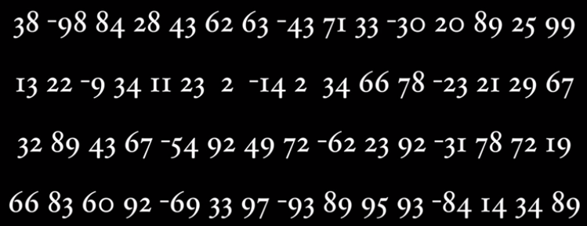
Contoh
Bisakah mengidentifikasi himpunan bilangan yang jika dijumlahkan akan menghasilkan nilai 0?

Slide 37
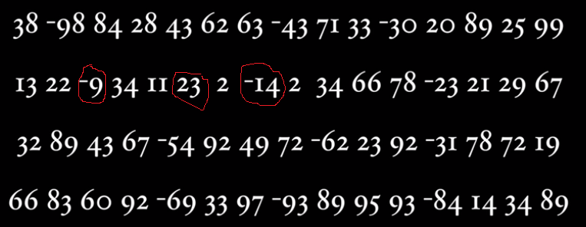
NP problem
Sulit memecahkan masalah tersebut
Namun jika diberikan satu solusi:
-9 + 23 -14 = 0, kita bisa melakukan verifikasi bahwa solusi itu benar dengan mudah

Slide 38
All problems
E
Eksponensial
P
NP

Slide 39
Contoh
Permasalahan berikut termasuk NP.
SHORTEST PATH. Diberikan graph berbobot G, nodes s dan t dalam G, dan nilai k, apakah ada sebuah path p dari s ke t sehingga weight(p)≤k?
TRAVELING SALESPERSON. Diberikan graph complete berbobot G dan nilai k, apakah ada siklus Hamilton c yang mengunjungi setiap node dalam G sehingga weight(c)≤k?
MINIMUM SPANNING TREE. Diberikan graph berbobot G dan nilai k, apakah ada spanning tree t sehingga weight(t)≤k?
Hal ini merupakan NP karena kita dapat mengeceknya dalam waktu polynomial
apakah p merupakan path dalam G dengan bobot ≤k
apakah p merupakan siklus dalam G yang mengunjungi setiap node dan memiliki weight ≤k
apakah t merupakan spanning tree dari G dengan bobot ≤k

Slide 40
The Class NP-Complete
Orang menyadari bahwa banyak permasalahan dalam NP yang dapat direduksi satu sama lain
Hal ini karena mereka memiliki kesamaan struktur
Permasalahan ini disebut NP Complete (himpunan NP Problems yang sama sulitnya)
Jadi, memecahkan salah satu NP Complete problems dengan algoritma polynomial yang cepat berarti anda pun memiliki algoritma yang cepat untuk setiap permasalahan lainnya dalam NP
Itu adalah P = NP (dapat memecahkan semua NP Problems dalam waktu P), banyak yang percaya bahwa hal itu tidak mungkin
Pendekatan lainnya adalah dengan membuktikan bahwa himpunan NP Complete problem ini akan tetap sulit, dan selamanya tak terpecahkan

Slide 41
Contoh NP Complete problems (NP Problem versi decision)
Boolean satisfiability problem (SAT)
Knapsack problem.
Hamiltonian path problem.
Travelling salesman problem (decision version)
Subgraph isomorphism problem.
Subset sum problem.
Clique problem.
Vertex cover problem

Slide 42
Ada hadiah sejuta dollar untuk siapapun yang bisa memperoleh solusi untuk pertanyaan ini:
If it’s easy to check that a solution to a problem is correct, is it also easy to solve the problem?
( P vs. NP )
Millennium Prize Problems http://www.claymath.org/millennium-problems/p-vs-np-problem

Slide 43
decision problems: problems dengan jawaban yes/no
P: set of poly.-time solvable decision problems
NP: set of problems whose ‘yes’ instances can be verified (not solved) in poly. time, given a suitable proof
P ⊆ NP : (since solution constitutes proof)
P ≠ NP :probably though proof is seeming difficult!

